Slide 1
Luyện tập (T.92)

Slide 2
1
Tính (theo mẫu)
457
285
7 trừ 5 bằng 2, viết 2
5 không trừ được 8 lấy 15 trừ 8 bằng 7,
viết 7 nhớ 1
4 trừ 1 bằng 3, 3 trừ 2 bằng 1, viết 1
-
1
7
2
427
251
608
315
-
-
176
293

Slide 3
2
Số ?
Số bị trừ | 482 | 354 | 772 | 530
Số trừ | 135 | 190 | 391 | 60
Hiệu | 347 | ? | ? | ?
164
381
470

Slide 4
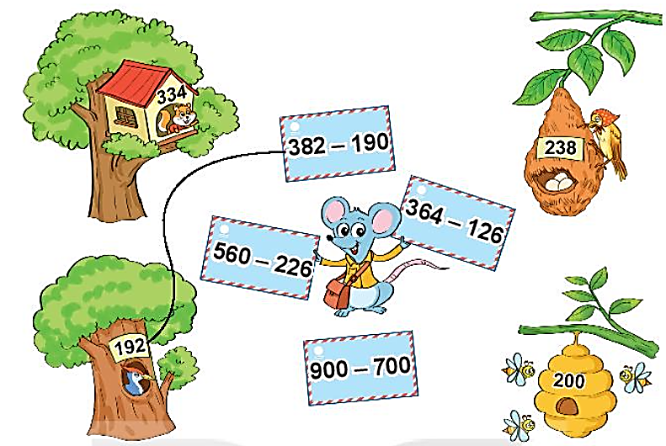
3
Tìm địa chỉ cho mỗi bức thư

Slide 5
Đầu năm, một công ty có 205 người đang làm việc. Đến cuối năm, công ty có 12 người nghỉ việc. Hỏi cuối năm, công ty đó còn lại bao nhiêu người đang làm việc?
4
Bài giải
Cuối năm, công ty đó còn lại số người đang làm việc là:
205 – 12 = 193 (người)
Đáp số: 193 người
Tóm tắt:
Có : 205 người
Nghỉ : 12 người
Còn lại: … người?

Slide 6
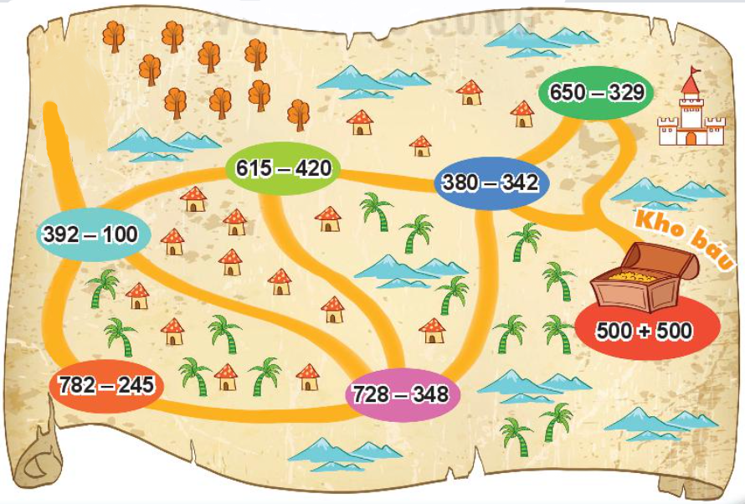
5
292 537 380 38 1000
Trong tấm bản đồ, Rô-bốt đi qua các phép tính có thứ tự như sau:
321
38
195
292
1000
537
380

